Slide 1

Παραμετρική μελέτη βιομηχανικού φυγοκεντρικού φυσητήρα με χρήση λογισμικού υπολογιστικής ρευστοδυναμικής
Εθνικό Μετσόβιο Πολυτεχνείο
Σχολή Μηχανολόγων Μηχανικών
Εργαστήριο Θερμικών Στροβιλομηχανών
Διπλωματική Εργασία
Σοκιανίδης Κωνσταντίνος
Επιβλέπων Καθηγητής: Αρετάκης Νικόλαος
Αθήνα, Ιούλιος 2024

Slide 2
Δομή της παρουσίασης
1. Εισαγωγή
1.1. Ο φυγοκεντρικός φυσητήρας
1.2. Σκοπός της εργασίας
2. Μοντελοποίηση
2.1. Σχεδίαση του φυσητήρα σε CAD λογισμικό
2.2. Δημιουργία του CFD μοντέλου – Τεχνική μοντελοποίησης
2.3. Δημιουργία του CFD μοντέλου – Πλεγματοποίηση, οριακές συνθήκες και κριτήρια σύγκλισης
2.4. Μελέτη ανεξαρτησίας πλέγματος και επικύρωση υπολογιστικού μοντέλου
2.5. Επαλήθευση των νόμων ομοιότητας για την πτερωτή
3. Παραμετρικές μελέτες της πτερωτής
3.1. Διάμετρος πτερωτής
3.2. Ύψος πτερυγίων
3.3. Αριθμός πτερυγίων
3.4. Γωνία πτερυγίων
4. Παράδειγμα νέας σχεδίασης
5. Συμπεράσματα

Slide 3
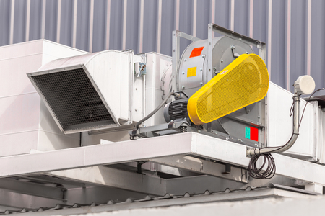
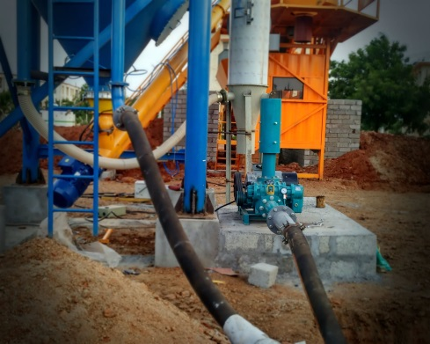
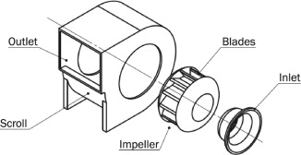
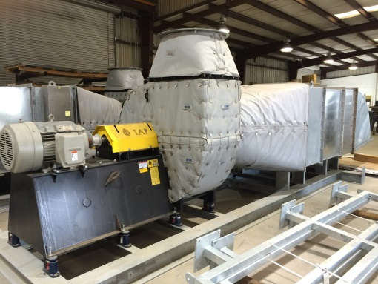
1. Εισαγωγή
1.1. Ο φυγοκεντρικός φυσητήρας
Κύριες εφαρμογές:
Βασικά μέρη:
Πτερωτή
Κέλυφος
Εξαερισμός χώρων
Πνευματική μεταφορά υλικών
Απομάκρυνση ρύπων/σωματιδίων απο περιβάλλον εργασίας
Πρόκειται για στροβιλομηχανή απλής σχεδίασης, που χρησιμοποιείται σε ευρύ φάσμα βιομηχανικών εφαρμογών και HVAC συστήματα για ελεγχόμενη ροή αέρα.

Slide 4
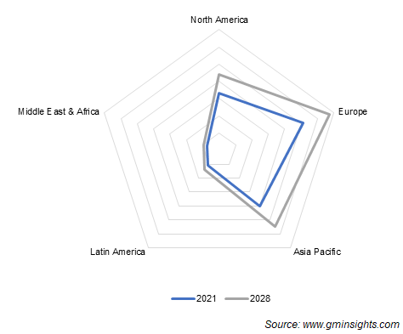
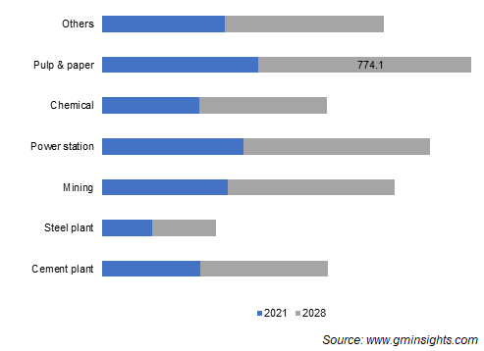
1. Εισαγωγή
1.2. Ο σκοπός της εργασίας
Η αγορά βιομηχανικών φυσητήρων είναι ήδη μεγάλη (2.86 δις), καθώς χρησιμοποιούνται με ποικίλους τρόπους και από διαφορετικές βιομηχανίες
Σκοπός της διπλωματικής εργασίας είναι:
Να μοντελοποιηθεί υπάρχων φυσητήρας του Εργαστηρίου Θερμικών Στροβιλομηχανών
Να δημιουργηθεί βάσει αυτού ένα workflow για τη σχεδίαση, προσομοίωση και ανάλυση αντίστοιχων φυσητήρων
Να μελετηθεί η επίδραση των γεωμετρικών παραμέτρων της πτερωτής στις επιδόσεις του φυσητήρα
Προβλέπεται αύξηση 23% έως το 2028 (3.5 δις)
Υπάρχει η ανάγκη για βελτιστοποίηση των επιδόσεων, διατηρώντας χαμηλό το κόστος κατασκευής, εγκατάστασης και επισκευής
Έσοδα αγοράς βιομηχανικών φυσητήρων (σε εκατ. δολάρια).
Η αγορά βιομηχανικών φυσητήρων ανά περιοχή.
  Σε μία διογκωμένη οικονομία κλίμακας απαιτείται να δοθεί βάση στην ανάλυση και βελτιστοποίηση της λειτουργίας των φυγοκεντρικών φυσητήρων, διατηρώντας χαμηλό το κόστος κατασκευής τους.
  Σκοπός της εργασίας είναι να δημιουργηθεί ένα workflow για τη σχεδίαση, προσομοίωση και ανάλυση τέτοιων φυσητήρων

Slide 5
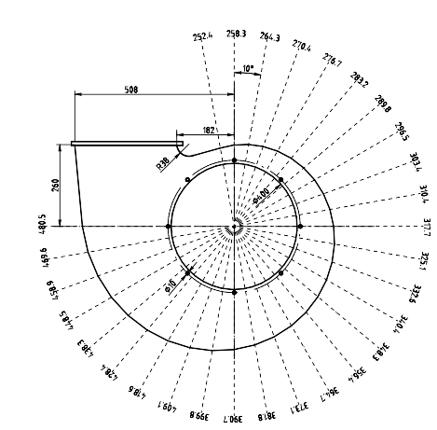
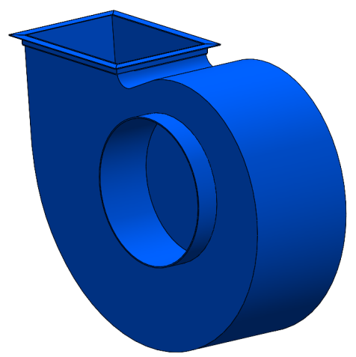
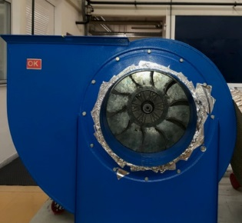
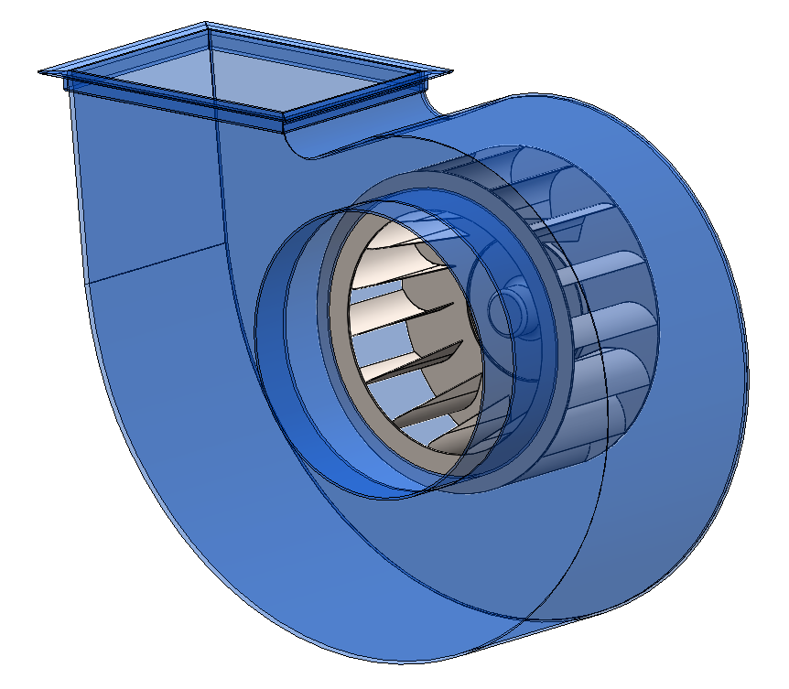
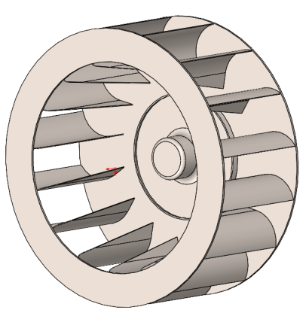
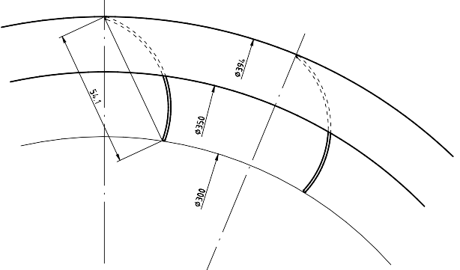
2. Μοντελοποίηση του φυσητήρα
2.1. Δημιουργία του CAD μοντέλου
2D drawings
3D CAD parts
Assembly
Ξεκινώντας από 2D σχέδια, από τα οποία κατασκευάστηκε ο φυσητήρας του εργαστηρίου, σχεδιάστηκε το κέλυφος και η πτερωτή στο Solidworks και στη συνέχεια δημιουργήθηκε το CAD του συναρμολογημένου φυσητήρα.

Slide 6
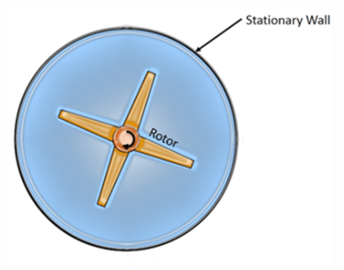
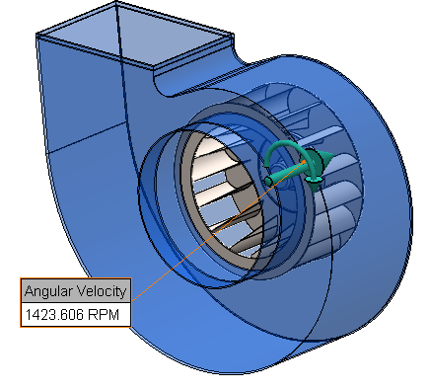
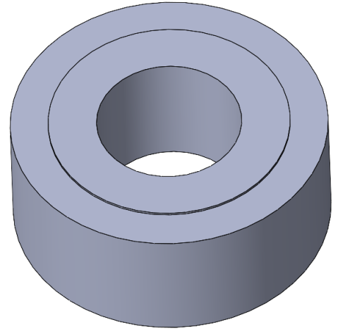
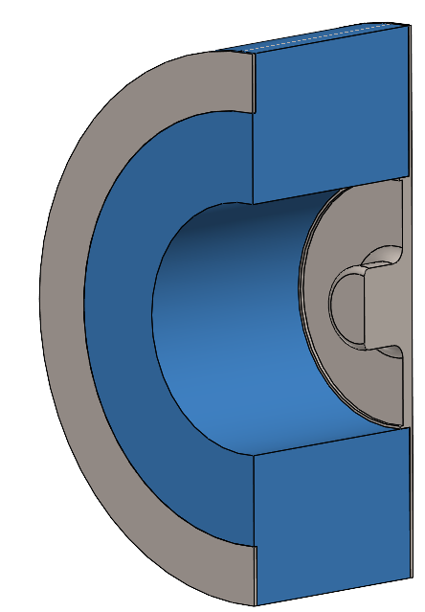
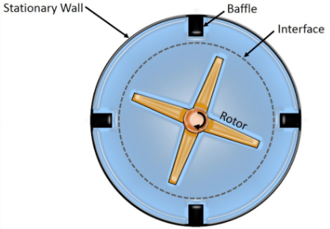
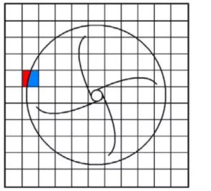
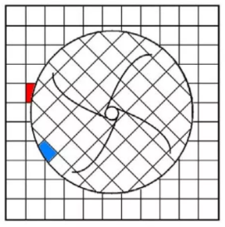
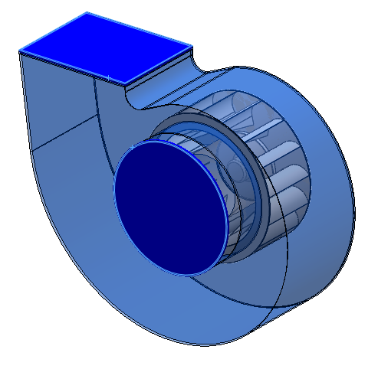
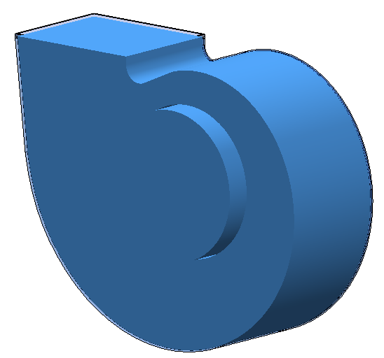
2. Μοντελοποίηση του φυσητήρα
2.2. Δημιουργία του CFD μοντέλου – Τεχνική μοντελοποίησης
Single Reference Frame model (SRF)
Όγκοι ρευστού εντός της μηχανής
+ απλό στη μοντελοποίηση
+ μειωμένο υπολογιστικό κόστος
- Χαμηλής ακρίβειας στην περίπτωση περιστρεφόμενων τμημάτων
Rotating region
Multiple Reference Frame model (MRF)
Lid 2 (outlet)
Stationary region
Sliding Mesh Method
Lid 1 (inlet)
+ κατάλληλο για προσομοιώσεις που περιλαμβάνουν περιστρεφόμενα τμήματα
- αυξημένο υπολογιστικό κόστος
- πιο πολύπλοκη μοντελοποίηση
Για τη μοντελοποίηση του όγκου του ρευστού εντός της μηχανής χρησιμοποιήθηκαν 2 όγκοι, ένας εντός της πτερωτής όπου θα περιστρέφεται, κι ένας ακίνητος που καλύπτει την υπόλοιπη γεωμετρία.

Slide 7
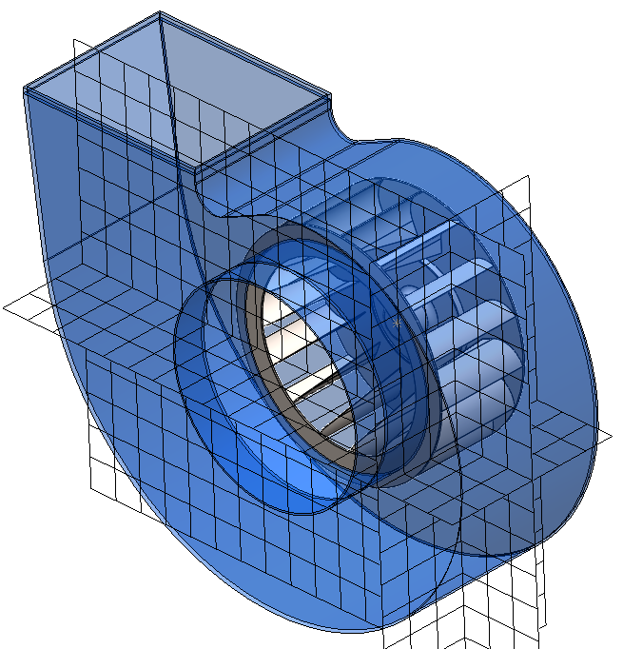

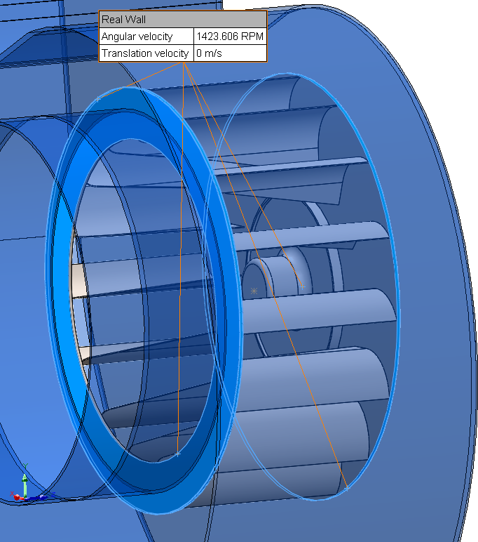
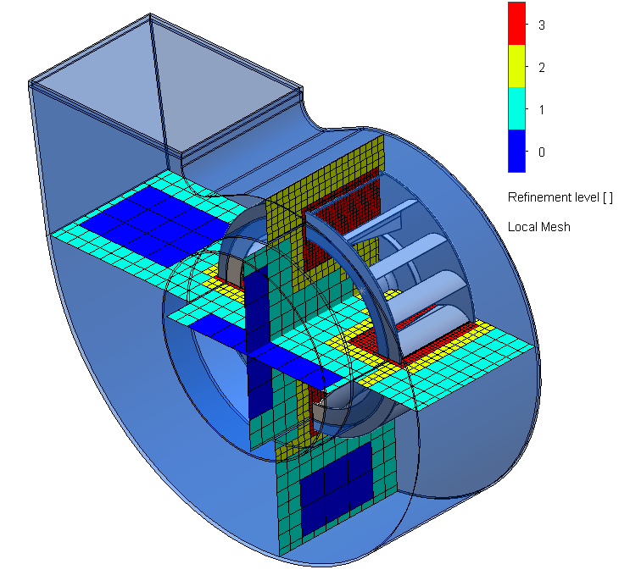
2. Μοντελοποίηση του φυσητήρα
2.3. Δημιουργία του CFD μοντέλου – Πλεγματοποίηση, οριακές συνθήκες και κριτήρια σύγκλισης
Πλέγμα
Οριακές Συνθήκες
Μεγέθη που υπολογίζονται
Στατική πίεση στην έξοδο
Παροχή όγκου στην είσοδο
Ολική πίεση στην είσοδο
Παροχή όγκου στην έξοδο
Στατική πίεση στην έξοδο
Ροπή στην πτερωτή
Βαθμός απόδοσης (ολικές προς στατικές συνθήκες)
Global Mesh
refinement
Κριτήρια Σύγκλισης
Ροπή στην πτερωτή
Διαφορά ολικής πίεσης στην είσοδο με στατική στην έξοδο
Διακύμανση λύσης ≤ 1%
Local Mesh
Συνθήκες τοίχου
Παροχή όγκου στην είσοδο
Συνθήκες τοίχου
(με ταχύτητα περιστροφής)
Aριθμός στοιχείων: 105195
  Ένα απλό δομημένο πλέγμα δημιουργήθηκε στο Flow Simulation του Solidworks που πυκνώνει στα πτερύγια της πτερωτής
  Ορίστηκαν οι οριακές συνθήκες στην είσοδο, έξοδο και στα τοιχώματα και επιλέχθηκαν τα μεγέθη που θα αποτελούν τα κριτήρια σύγκλισης

Slide 8
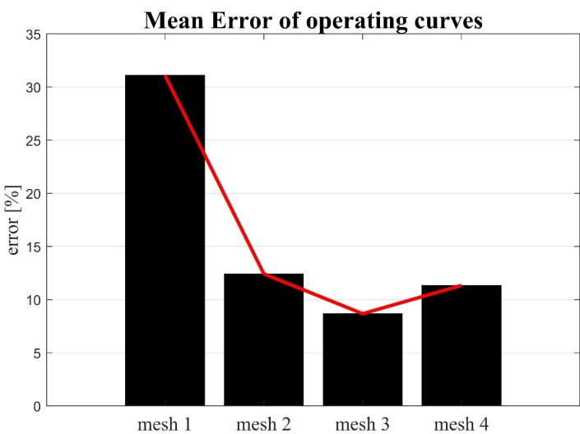
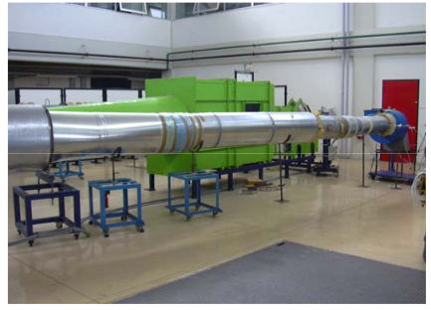

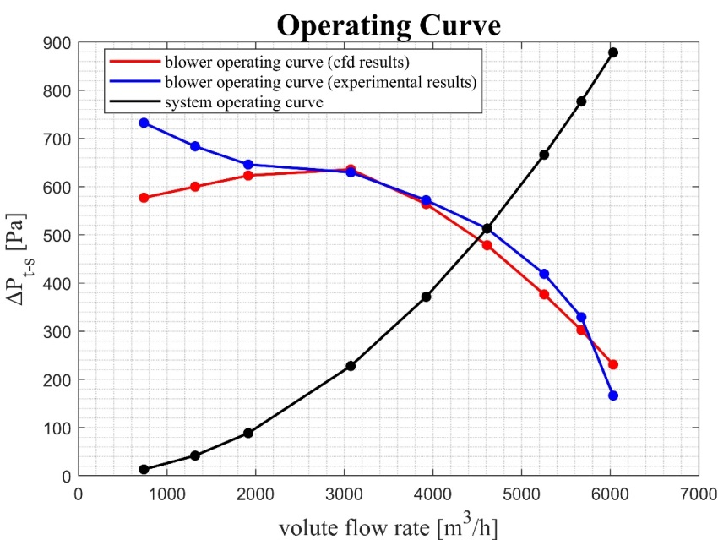
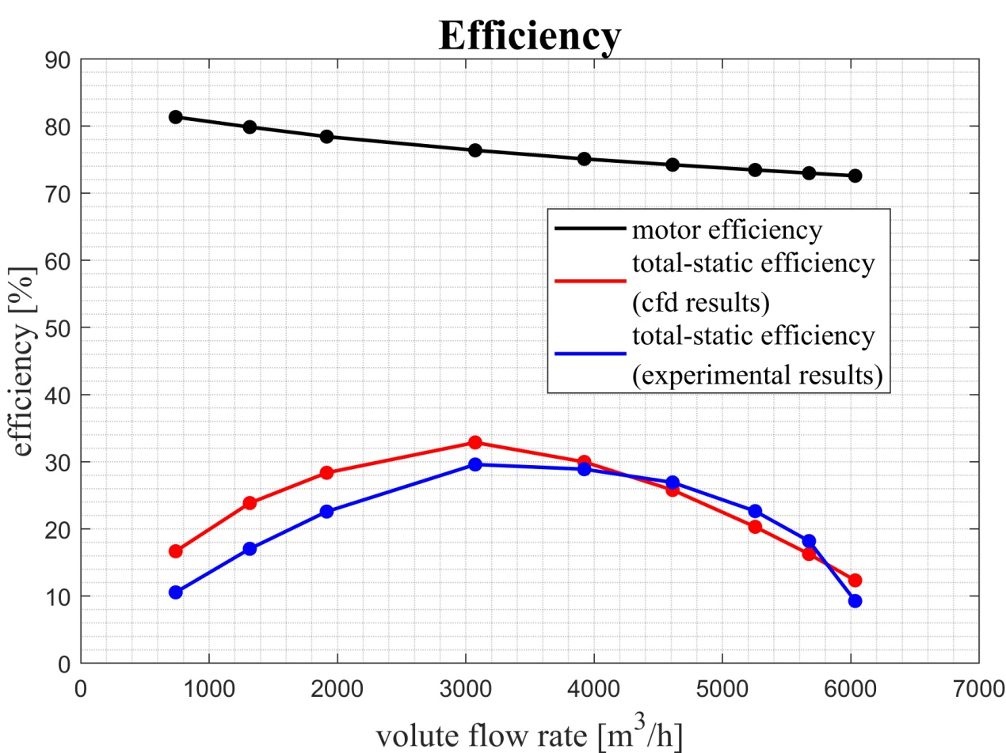
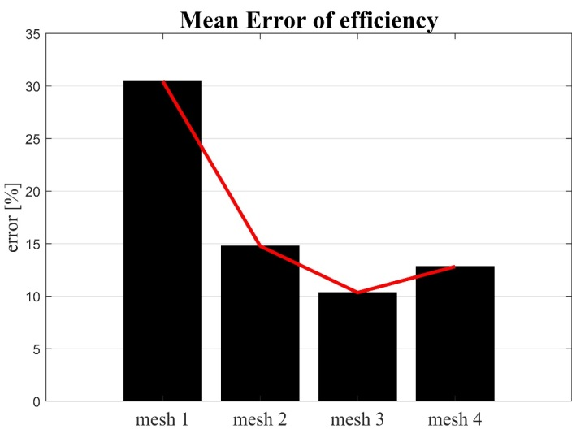
2. Μοντελοποίηση του φυσητήρα
2.4. Μελέτη ανεξαρτησίας πλέγματος και επικύρωση υπολογιστικού μοντέλου
Πειραματική διάταξη
Πλέγματα που μελετήθηκαν
Αριθμός Πλέγματος | Σύνολο Στοιχείων
Mesh 1 | 26967
Mesh 2 | 105195
Mesh 3 | 340883
Mesh 4 | 617322
⁓ 20 min/point*
*INTEL Core i-5 10400@2.9GHz, 6 cores, 16GB RAM
Mean Error 5%
Mean Error 8%
  Συγκρίνοντας το σφάλμα σε 5 σημεία με τα αντίστοιχα πειραματικά γύρω από το σημείο λειτουργίας συμπεραίνουμε ότι το CFD μοντέλο είναι αξιόπιστο.
  Επιλέγεται το Mesh 2 διότι έχει παρόμοια ακρίβεια με τα πιο πυκνά αλλά είναι οικονομικότερο υπολογιστικά.

Slide 9
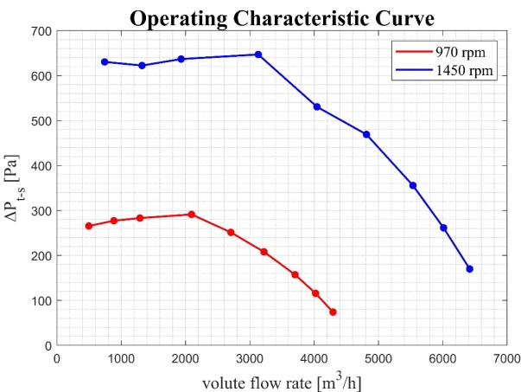
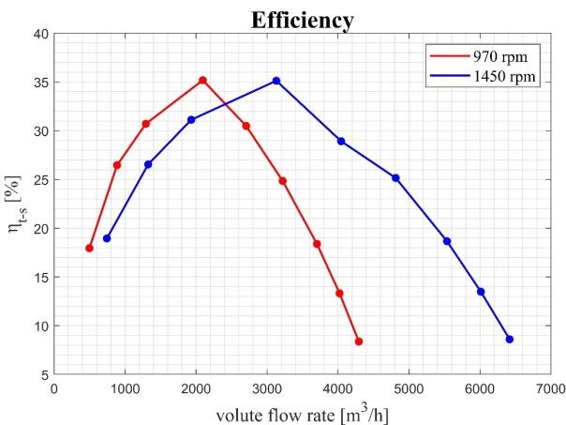
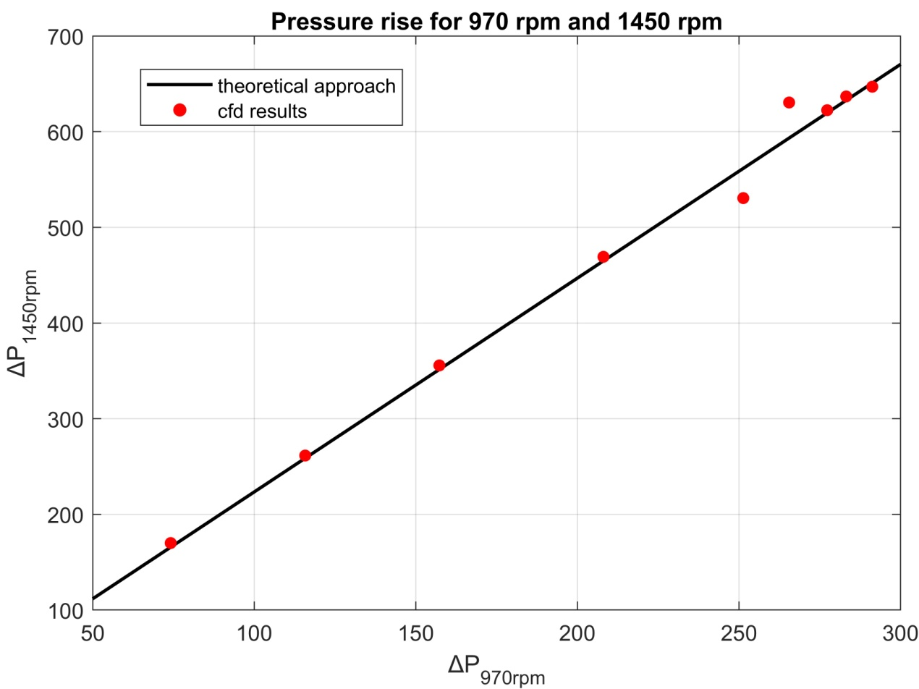



2. Μοντελοποίηση του φυσητήρα
2.5. Επαλήθευση των νόμων ομοιότητας για την πτερωτή
Ισοδύναμη παροχή για διαφορετικές στροφές
$D_{1}=D_{2}$
ίδιος βαθμός απόδοσης στα αντίστοιχα ΣΛ
Σημείο | Παροχή πειραματικών δεδομένων | Ισοδύναμη παροχή στα 1450 rpm | Ισοδύναμη παροχή στα 970 rpm
1 | 6033.408 | 6417.503 | 4293.088
2 | 5673.898 | 6011.876 | 4021.737
3 | 5254.123 | 5535.345 | 3702.955
4 | 4611.035 | 4812.708 | 3219.536
5 | 3922.961 | 4043.569 | 2705.008
6 | 3073.138 | 3130.116 | 2093.939
7 | 1916.174 | 1931.352 | 1292.008
8 | 1316.975 | 1324.365 | 885.955
9 | 739.398 | 742.444 | 496.670
Διαφορά πίεσης συναρτήσει των στροφών
$D_{1}=D_{2}$
$ρ_{1}=ρ_{2}$
  Eπαληθεύονται οι νόμοι ομοιότητας της πτερωτής

Slide 10

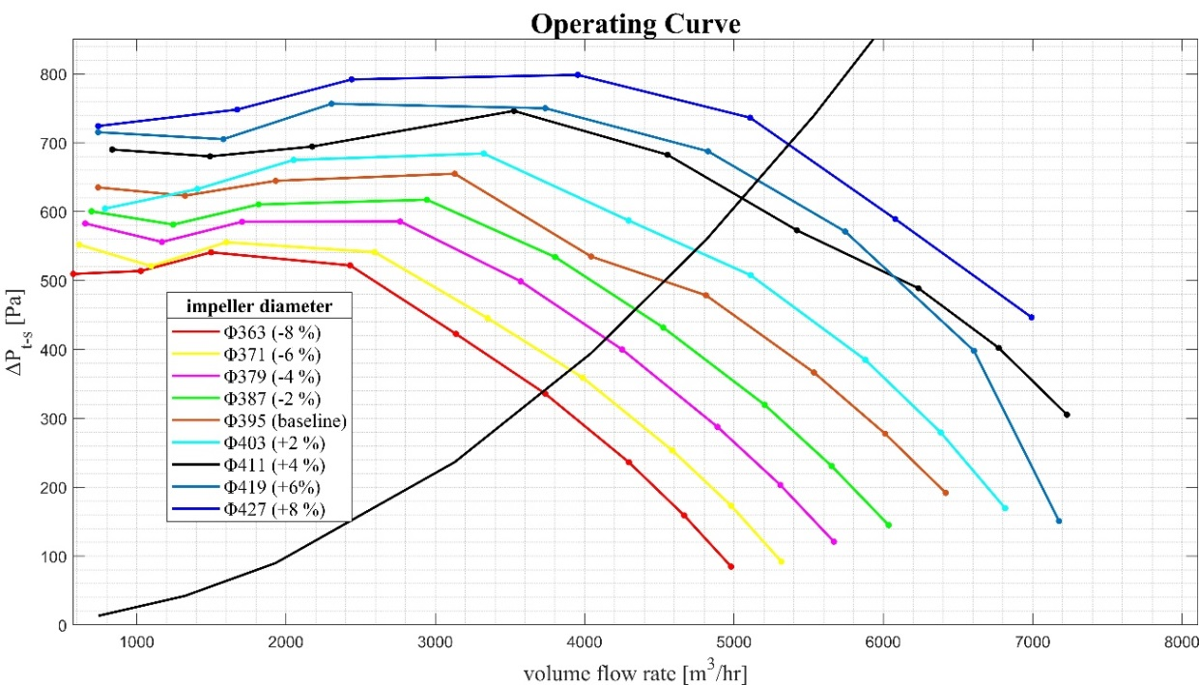
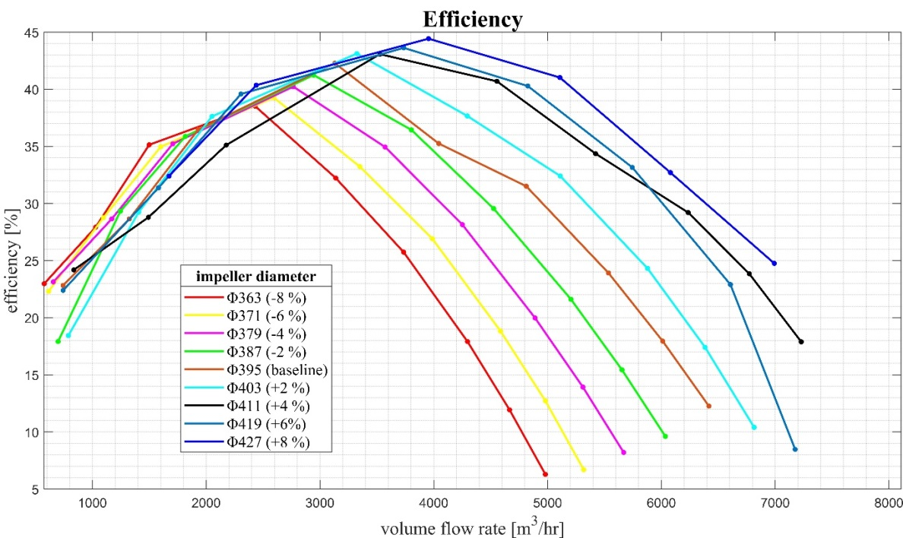
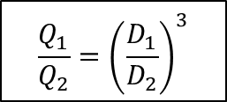
3. Παραμετρικές μελέτες της πτερωτής
3.1. Διάμετρος πτερωτής
$$\frac{Q_{1}}{Q_{2}}={\left(\frac{D_{1}}{D_{2}}\right)}^{3}$$
Παρατηρείται πως με αύξηση της διαμέτρου της πτερωτής υπάρχει μετατόπιση της καμπύλης λειτουργίας προς υψηλότερες διαφορές πίεσης και υψηλότερους βαθμού απόδοσης.

Slide 11
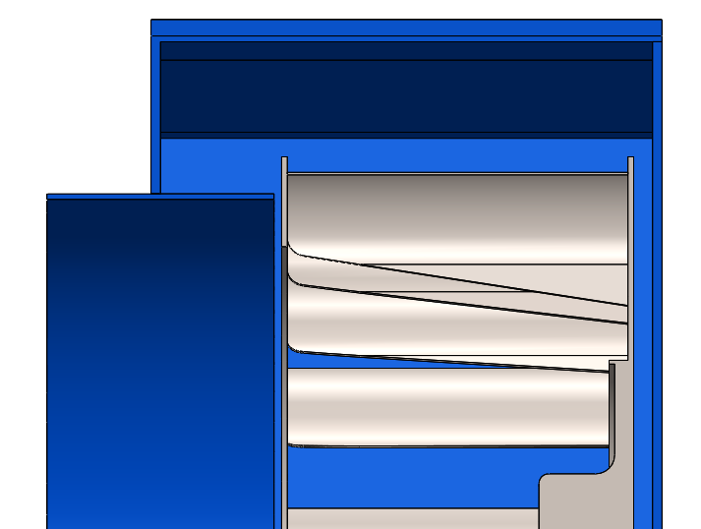
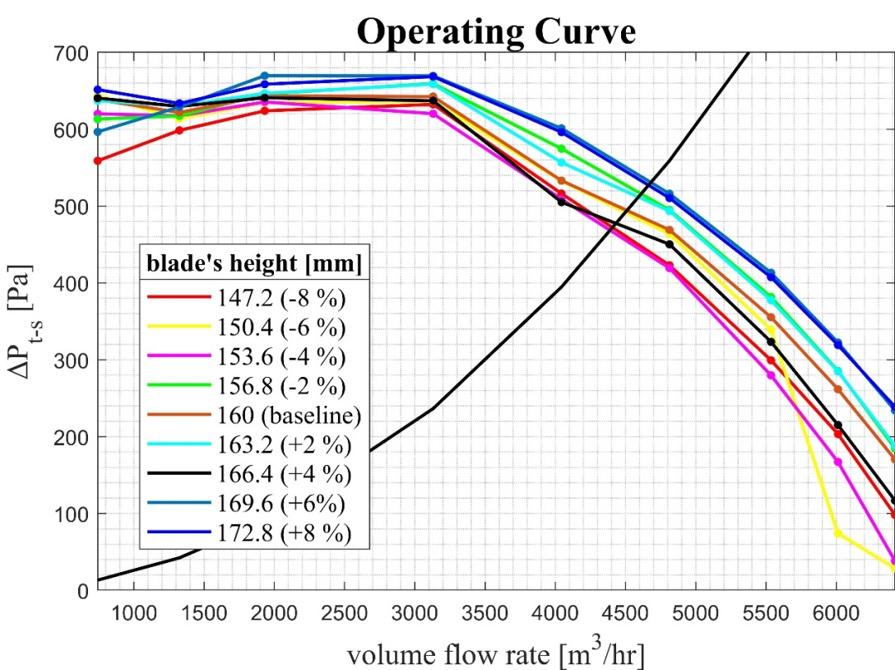
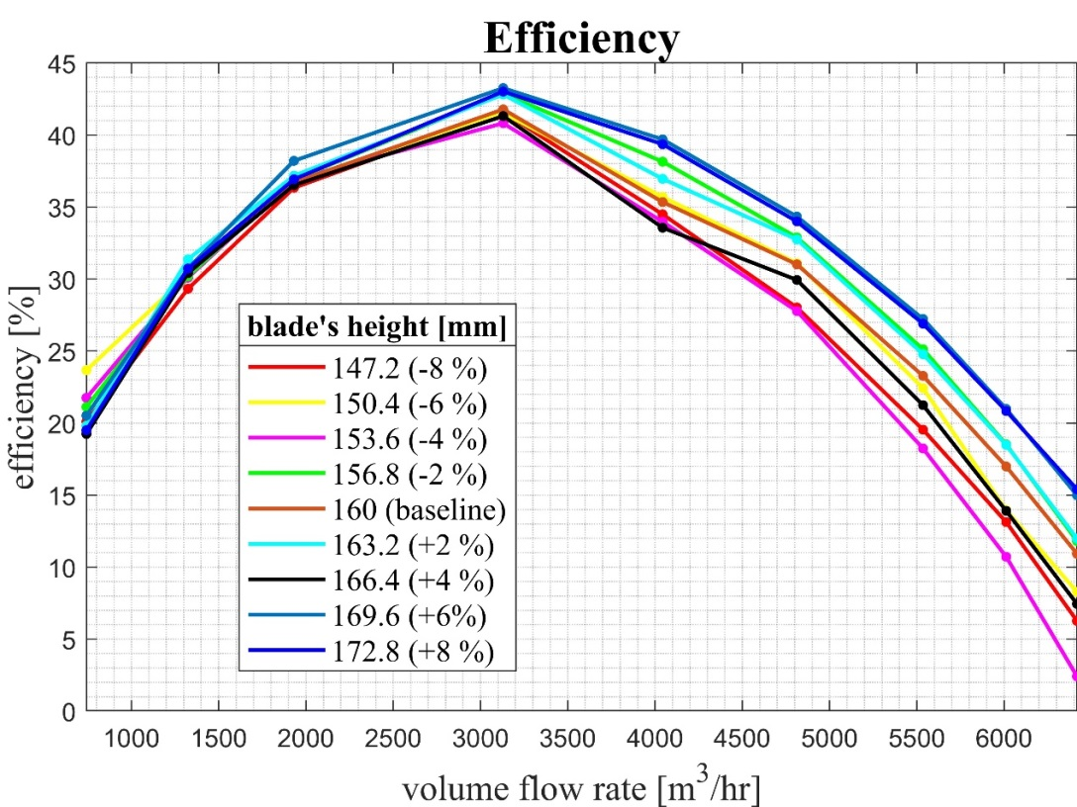
3. Παραμετρικές μελέτες της πτερωτής
3.2. Ύψος πτερυγίων
Παρατηρείται ότι με αύξηση του ύψους των πτερυγίων πάλι η καμπύλη λειτουργίας μετατοπίζεται προς μεγαλύτερες διαφορές πίεσης και μεγαλύτερους βαθμούς απόδοσης, σε πολύ μικρότερο βαθμό όμως σε σχέση με την αύξηση της διαμέτρου.

Slide 12
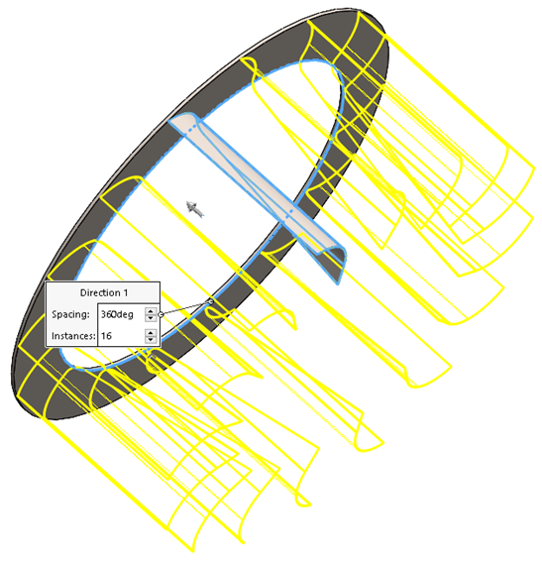
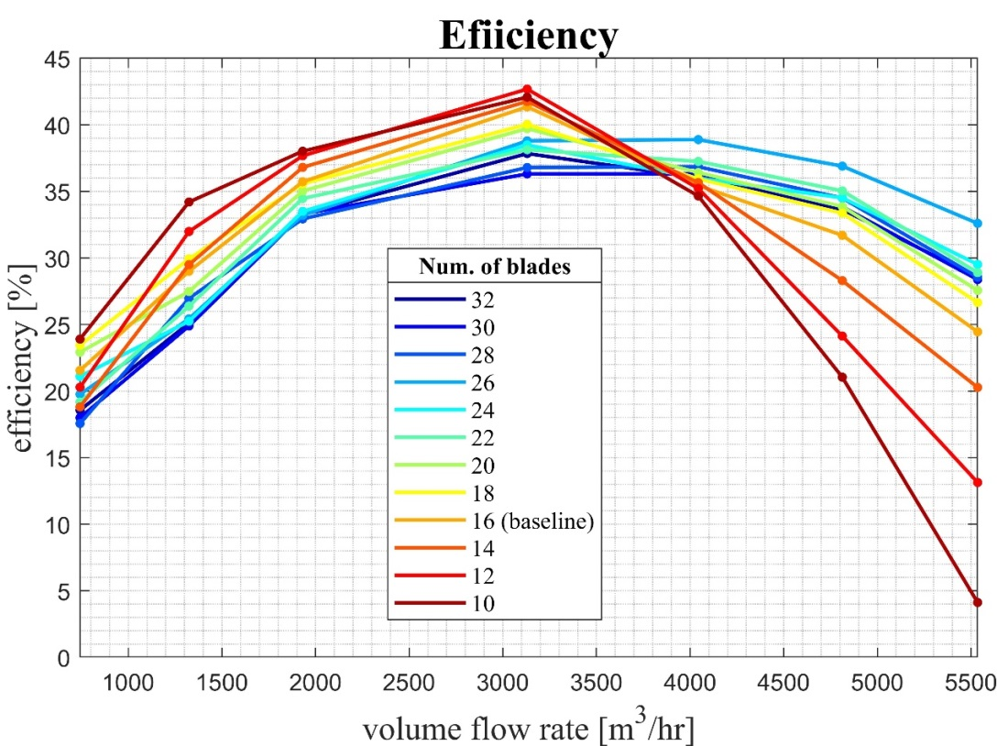
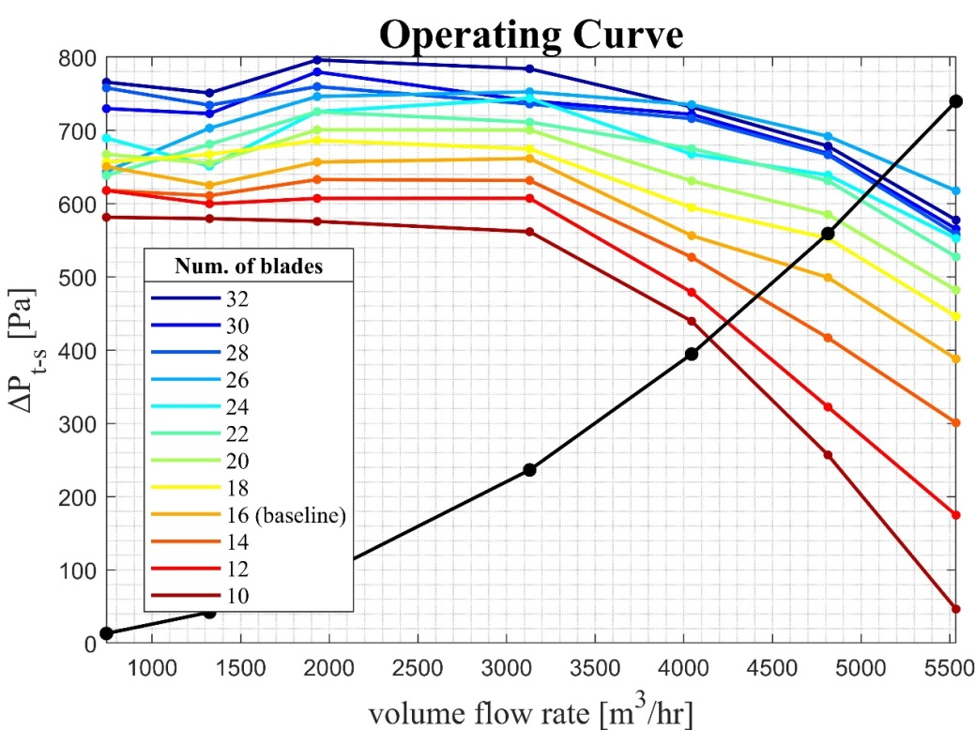
3. Παραμετρικές μελέτες της πτερωτής
3.3. Αριθμός πτερυγίων
  Παρατηρείται ότι όσο αυξάνεται ο αριθμός των πτερυγίων τόσο η χαρακτηριστική καμπύλη βελτιώνεται, κινούμενη δεξιότερα, καθώς η ροή κατευθύνεται καλύτερα εντός του κελύφους.
  Ο μέγιστος βαθμός απόδοσης της μηχανής με αύξηση των πτερυγίων μειώνεται, εξαιτίας των περισσότερων απωλειών που εισάγουν τα περισσότερα πτερύγια, όμως επιτυγχάνεται μεγαλύτερος βαθμός απόδοσης σε μεγαλύτερο εύρος παροχών.

Slide 13
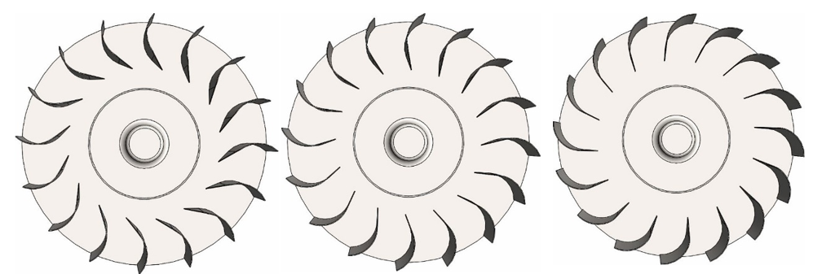
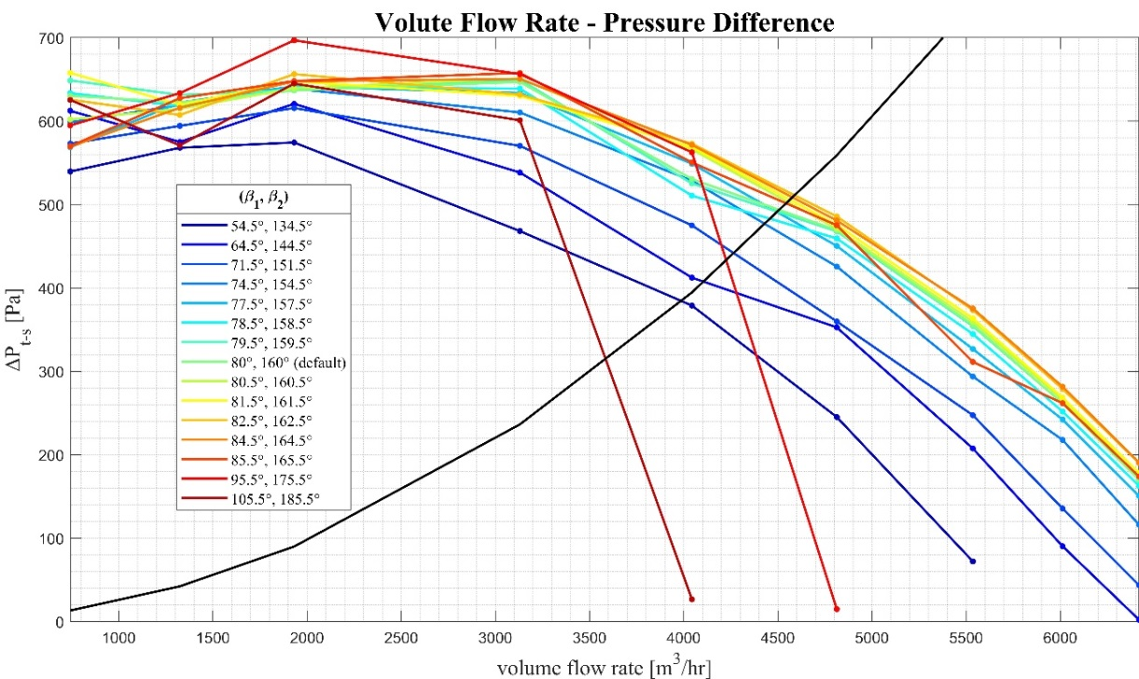
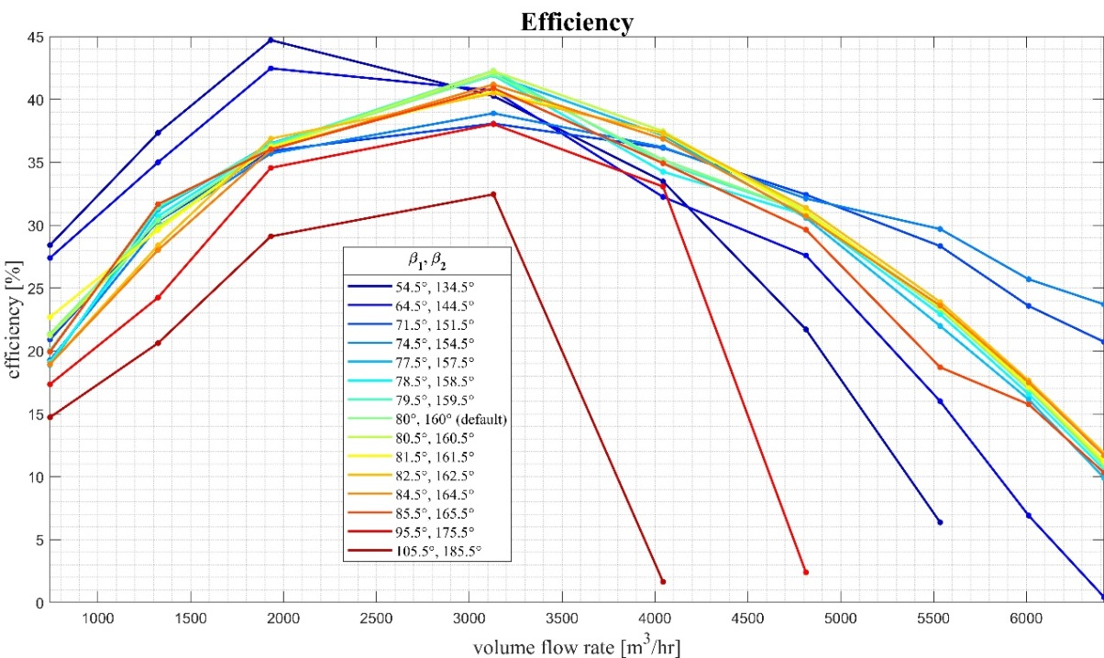
3. Παραμετρικές μελέτες της πτερωτής
3.4. Γωνία πτερυγίων
  Για σημαντική αύξηση των γωνιών εισόδου και εξόδου η απόδοση της μηχανής ελαττώνεται.
  Για μικρή μείωση στις γωνίες ο μέγιστος βαθμός απόδοσης μειώνεται ελαφρώς αλλά επιτυγχάνεται μεγαλύτερος βαθμός απόδοσης σε μεγαλύτερο εύρος παροχών.
  Για μικρή αύξηση στις γωνίες δεν παρατηρείται σημαντική μεταβολή στον βαθμό απόδοσης.

Slide 14
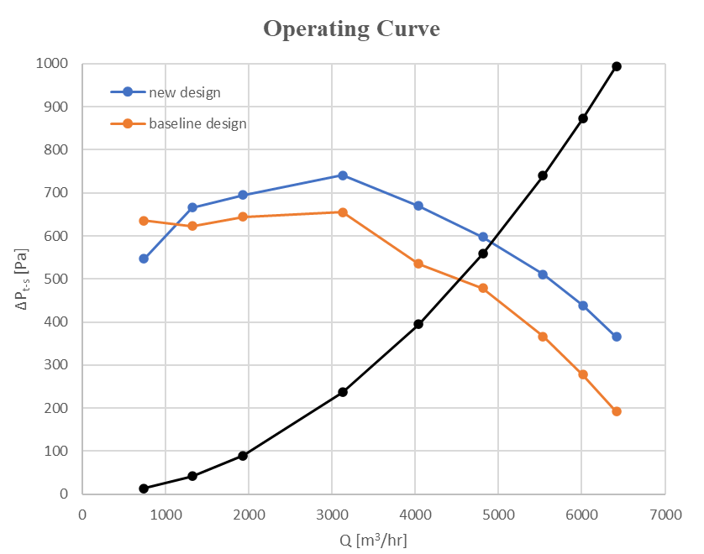
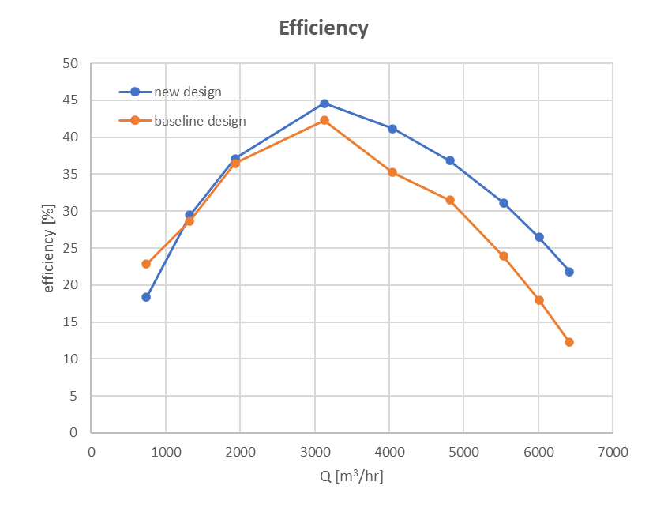
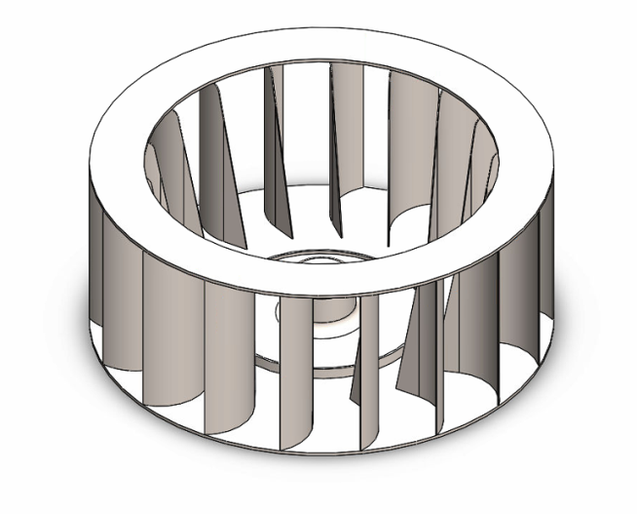
4. Παράδειγμα νέας σχεδίασης
 | Αρχική γεωμετρία (baseline design) | Νέα γεωμετρία (new design)
Διάμετρος πτερωτής | 395mm | 403mm
Ύψος πτερυγίων | 160mm | 164mm
Αριθμός πτερυγίων | 16 | 18
Γωνία κλίσης πτερυγίων | 25.5˚ | 22˚
+3 μονάδες (9.4%)
Νέο ΣΛ
Αρχικό ΣΛ
Ο βαθμός απόδοσης παρουσιάζει αύξηση 3 μονάδες (+9.4%).
(Αύξηση στην αποδιδόμενη ισχύ 25%, ενώ στην καταναλισκόμενη έχουμε αύξηση μόλις 14%)

Slide 15
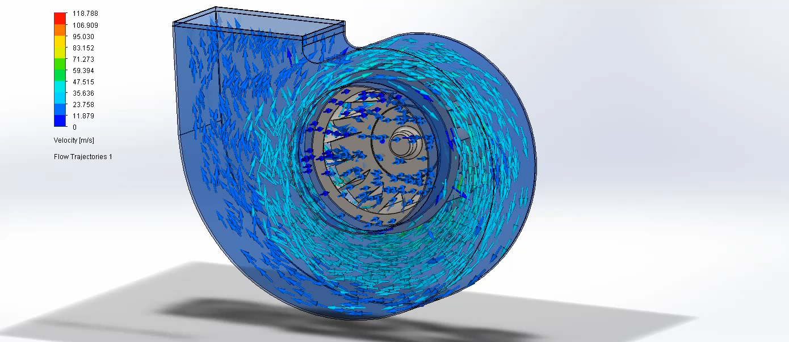
5. Συμπεράσματα - Ανακεφαλαίωση
Στη διπλωματική αυτή μελετήθηκε η σχεδίαση και προσομοίωση ενός φυγοκεντρικού φυσητήρα με τη χρήση λογισμικού υπολογιστικής ρευστοδυναμικής. Συγκεκριμένα:
Ξεκινώντας από τα κατασκευαστικά σχέδια ενός φυσητήρα σχεδιάστηκε στο λογισμικό Solidworks η γεωμετρία της πτερωτής και του κελύφους του φυσητήρα
Συναρμολογήθηκε η πτερωτή με το κέλυφος και στη συνέχεια μοντελοποιήθηκε το ρευστό εντός της μηχανής, το οποίο και πλεγματοποιήθηκε με το εργαλείο Flow Simulation του Solidworks
Η επαλήθευση της αξιοπιστίας και ακρίβειας του μοντέλου έγινε συγκρίνοντας τα αποτελέσματα της προσομοίωσης με αντίστοιχα πειραματικά που υπήρχαν για την συγκεκριμένη μηχανή
Στη συνέχεια έγιναν αλλαγές στην γεωμετρία της πτερωτής και μελετήθηκαν οι επιδόσεις της μηχανής για τις νέες σχεδιάσεις
Πιο συγκεκριμένα μελετήθηκε η επίδραση της διαμέτρου της πτερωτής, του ύψους των πτερυγίων, ο αριθμός και η γωνία των πτερυγίων

Slide 16
5. Συμπεράσματα - Ανακεφαλαίωση
Από τις παραμετρικές μελέτες που πραγματοποιήθηκαν προκύπτουν τα εξής γενικά συμπεράσματα:
Με αύξηση της διαμέτρου της πτερωτής υπάρχει μετατόπιση της καμπύλης λειτουργίας προς υψηλότερες διαφορές πίεσης και υψηλότερους βαθμού απόδοσης για την ίδια παροχή.
Με αύξηση του ύψους των πτερυγίων η καμπύλη λειτουργίας μετατοπίζεται επίσης προς μεγαλύτερες διαφορές πίεσης και μεγαλύτερους βαθμούς απόδοσης, όχι τόσο έντονα όμως όσο με την αύξηση της διαμέτρου.
Με αύξηση του αριθμού των πτερυγίων η χαρακτηριστική καμπύλη βελτιώνεται, κινούμενη δεξιότερα, καθώς η ροή κατευθύνεται καλύτερα εντός του κελύφους. Όμως, ο μέγιστος βαθμός απόδοσης της μηχανής με αύξηση των πτερυγίων φαίνεται να μειώνεται, εξαιτίας των περισσότερων απωλειών που εισάγουν τα περισσότερα πτερύγια. Παράλληλα όμως επιτυγχάνεται μεγαλύτερος βαθμός απόδοσης σε μεγαλύτερο εύρος παροχών.
Μικρές αλλαγές στην πτερωτή μπορούν να οδηγήσουν σε έναν νέο αποδοτικό φυσητήρα για να καλύψει διαφορετικές ανάγκες από τον αρχικό χωρίς να χρειάζεται να αλλάξει και το κέλυφος.

Slide 17

Σας ευχαριστώ πολύ για την προσοχή σας

